Slide 1
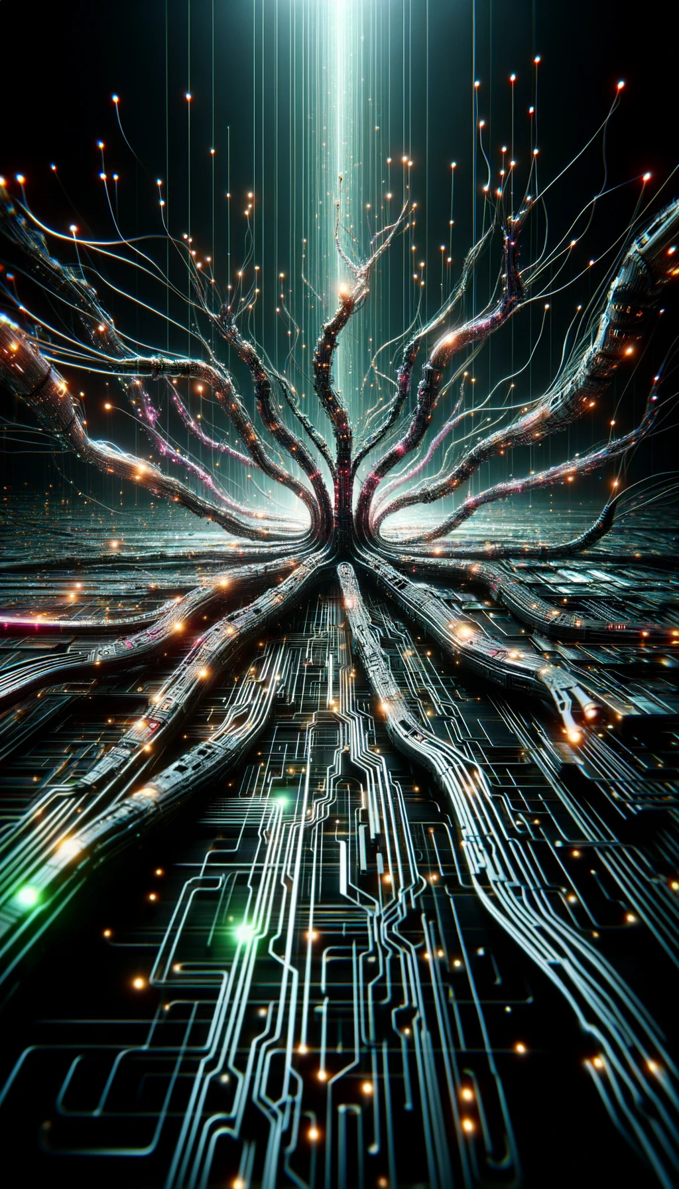
1- Intelligence artificielle et algorithmes
À la fin de cette section vous devriez :
- reconnaître la présence d’algorithme dans la vie de tous les jours;
- identifier les éléments de base de tous les systèmes informatiques;
- distinguer l’intelligence de la rationalité;
- distinguer une conception forte et faible de l’IA;
- identifier différents usages de l’IA;
- distinguer les grandes catégories d’algorithmes d’IA.

Slide 2
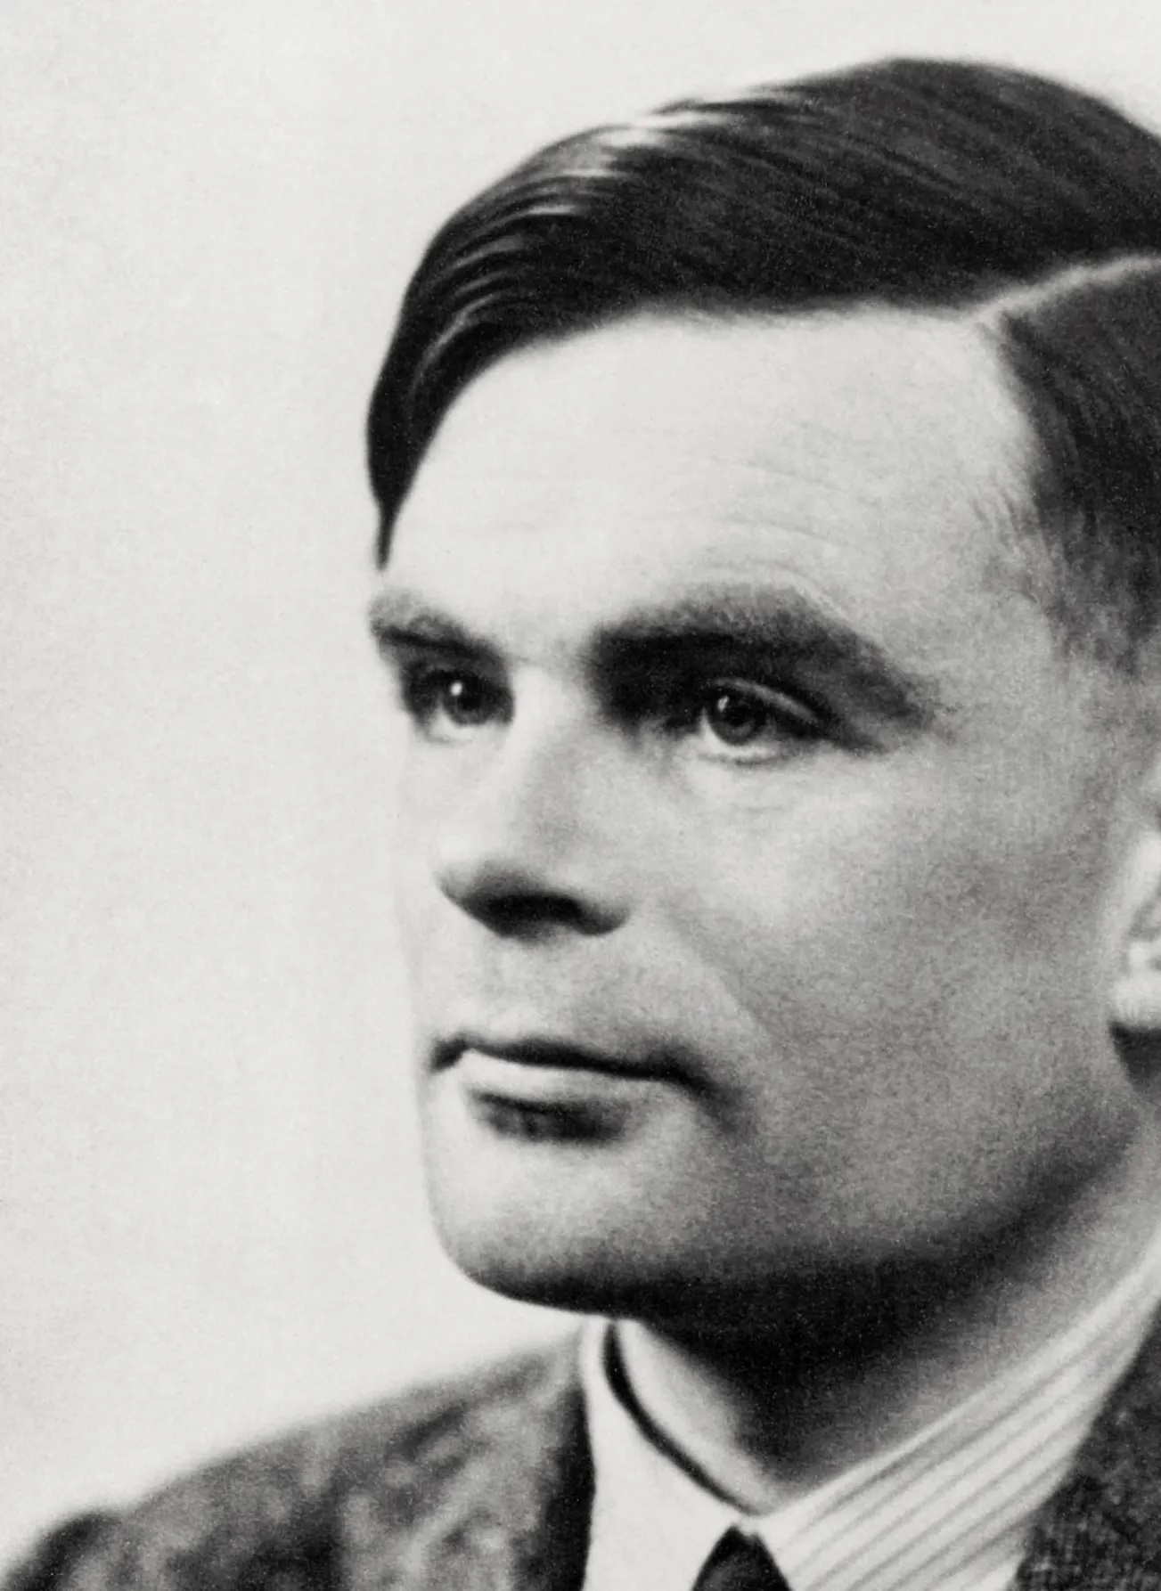
Alan Turing et la naissance de l'intelligence artificielle
1912-1954

Slide 3
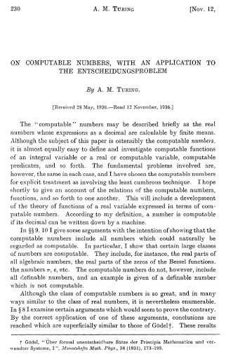
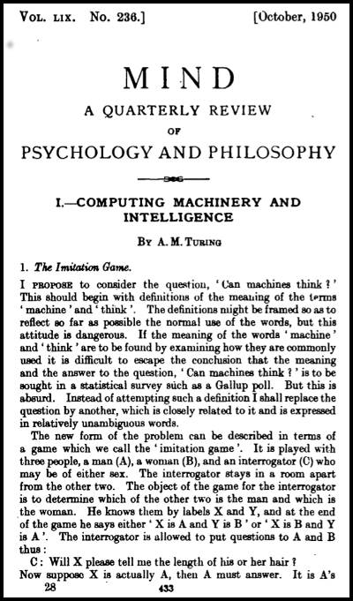
Deux articles qui changent le monde
« Théorie des nombres calculables, suivie d’une application au problème de la décision » (1936)
« Les ordinateurs et l’intelligence » (1950)
- Imagine la notion d’ordinateur
- Développe les notions d’algorithme et de programme
- Détermine les limites de ce que peut faire un ordinateur
- Anticipe l’intelligence artificielle
Turing va nous permettre de nous questionner sur :
- Qu’est-ce qu’un ordinateur ?
- Qu’est-ce que l’intelligence ?
Deux concepts importants :
- La machine de Turing
- Le test de Turing

Slide 4
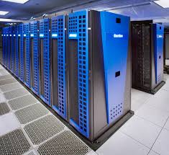
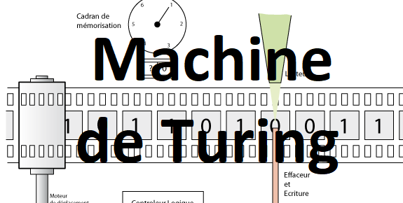
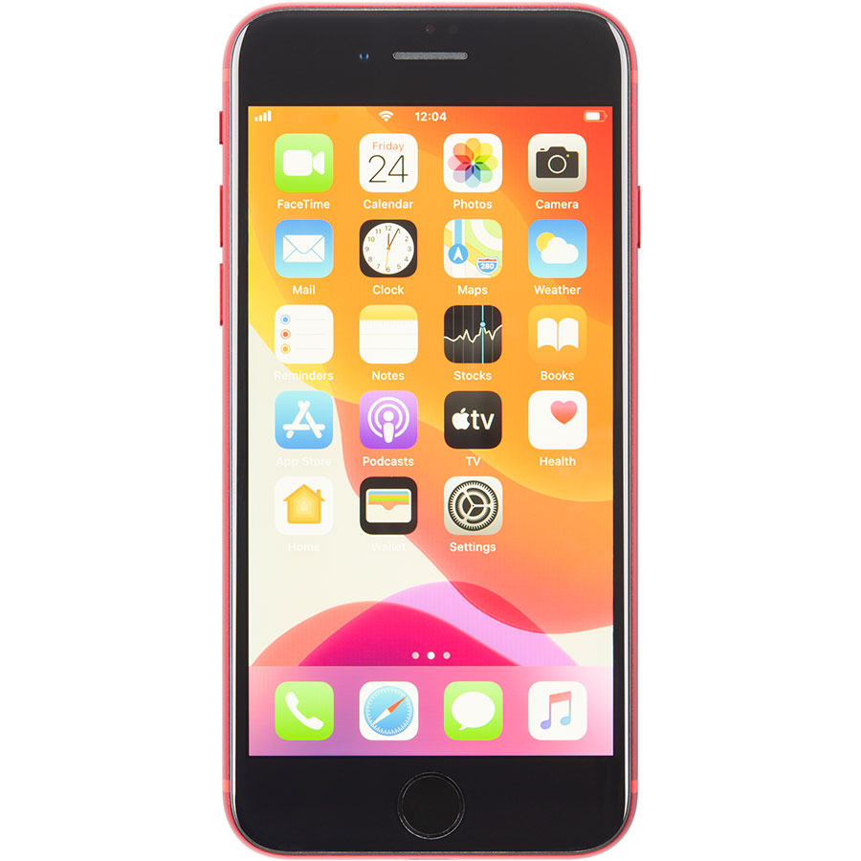
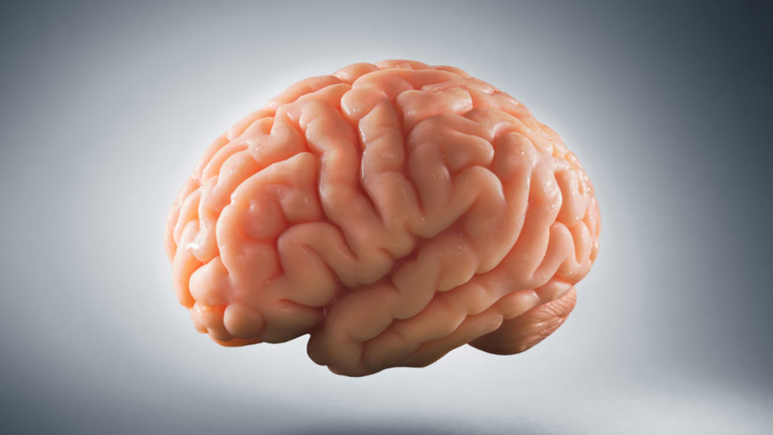

Slide 5
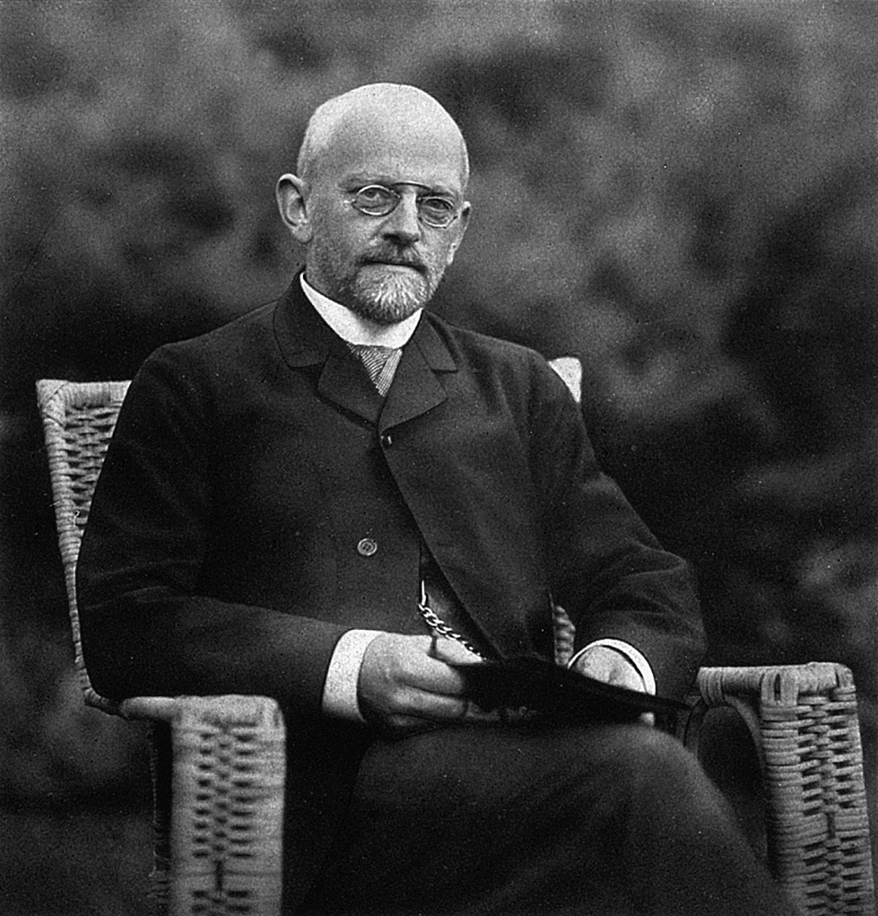
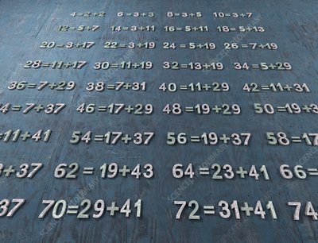
1.1 Qu’est-ce qu’un ordinateur ? (La machine de Turing)
1.1.1 Les origines : le problème du professeur Hilbert et la notion d’algorithme
« Pour un problème (P), peut-on trouver une méthode par laquelle, au moyen d'un nombre fini d'opérations, on pourra déterminer si P est résoluble ? »
(Reformulation du problème 10)
Une méthode par laquelle, au moyen d'un nombre fini d'opérations = un algorithme
1862-1943

Slide 6
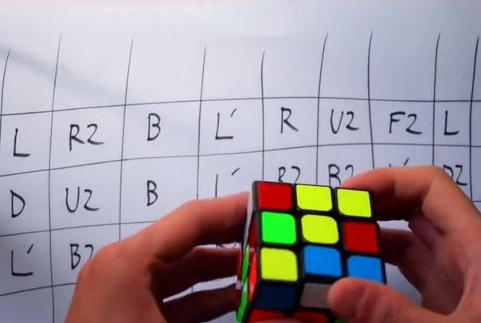
Qu'est-ce qu'un algorithme ?
Gérard Berry (1948-), chercheur en science informatique, en donne la définition suivante:
« Un algorithme, c’est tout simplement une façon de décrire dans ses moindres détails comment procéder pour faire quelque chose. »

Slide 7
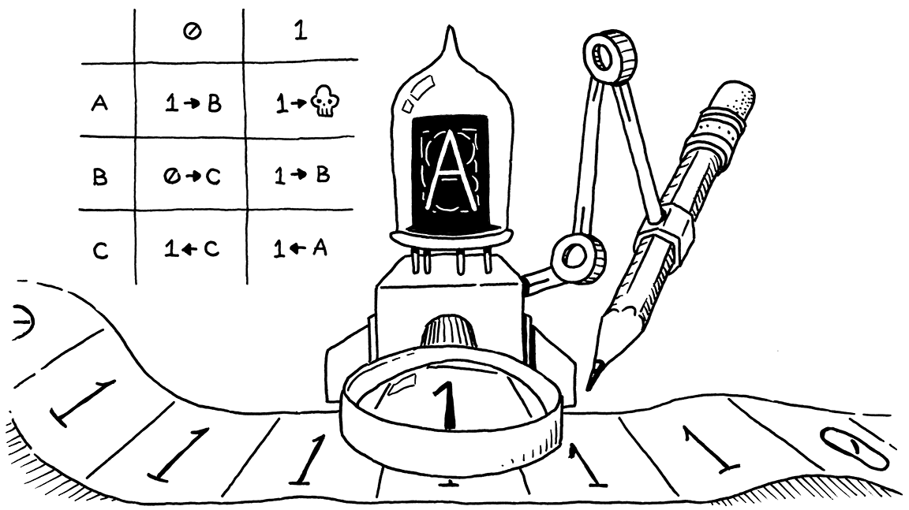
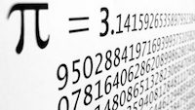
1.1.1 La machine de Turing
Pour répondre à la question de Hilbert, Turing imagine une machine qui pourrait résoudre « mécaniquement » tous les problèmes qui peuvent être solutionnés dans un nombre fini d’opérations.
Tout ce qui est calculable est donc calculable par une machine de Turing.
3 composantes :
- Un ruban (infini)
- Une tête de lecture et d’écriture
- Une table de transitions
Ruban infini, nombre fini d’opérations ???

Slide 8
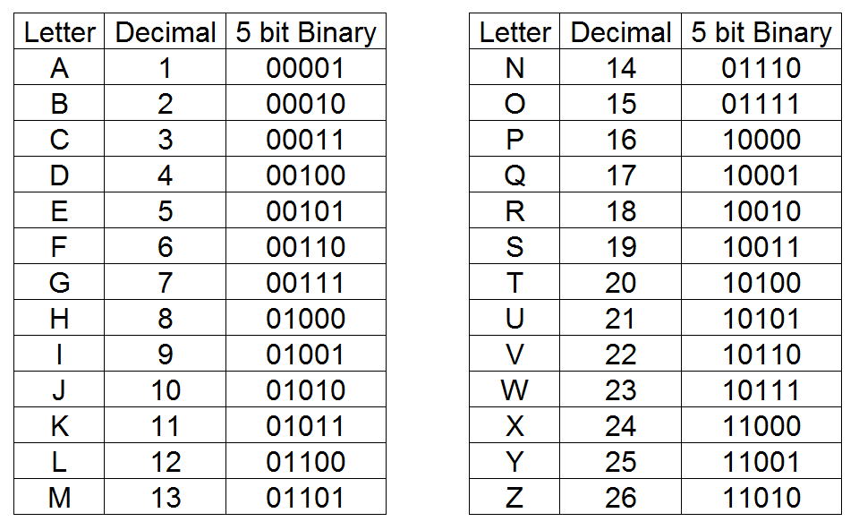
1.1.1 La machine de Turing
La notation binaire

Slide 9
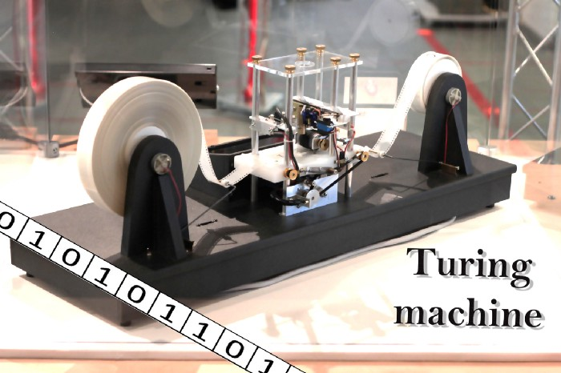
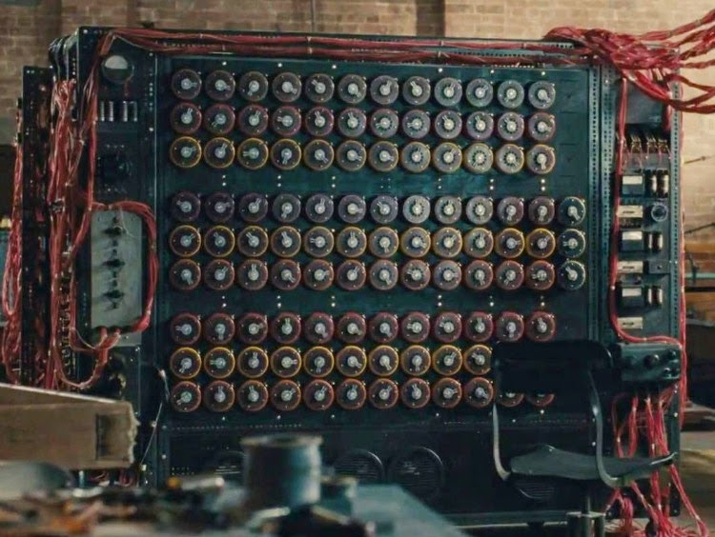
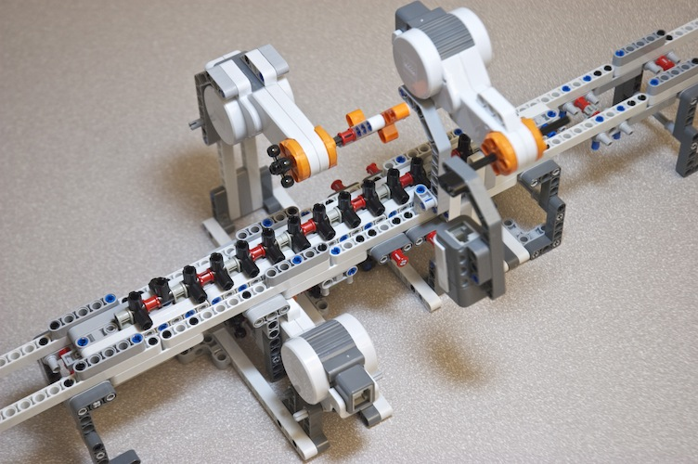
1.1.1 La machine de Turing
Toutes les machines de Turing sont équivalentes. Un machine de Turing peut être construite de façon mécanique, électronique ou même en Légo.
La classe peut aussi être transformée en machine de Turing !

Slide 10
1.1.1 La machine de Turing
Table de transitions
Machine 1
Ruban
_ | 0 | 1 | 1 | 0 | 1 | _
Que fait cette machine ?

Slide 11
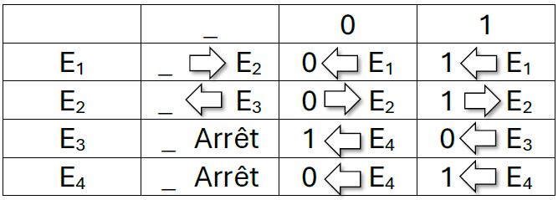
1.1.1 La machine de Turing
Table de transitions
Machine 2
Rubans
_ | 0 | 1 | 1 | 0 | 1 | _
_ | 0 | 0 | 1 | 1 | 1 | _
_ | 0 | 0 | 0 | 1 | 1 | _
Que fait cette machine ?

Slide 12
1.1.2 La machine universelle de Turing
La machine que nous venons de voir ne fait qu’une opération. Chaque nouvelle opération demanderait une nouvelle machine. Turing imagine un procédé pour rendre sa machine capable de réaliser toutes les opérations.
« Il est possible d’inventer une unique machine U utilisable pour calculer n’importe quelle séquence calculable. Si ont fournit à cette machine une bande au début de laquelle est inscrite la table de transitions d’une machine à calculer quelconque M, la machine U calcul alors la séquence que M calculerait si elle était construite. »
(Turing, 1936, p 66)

Slide 13
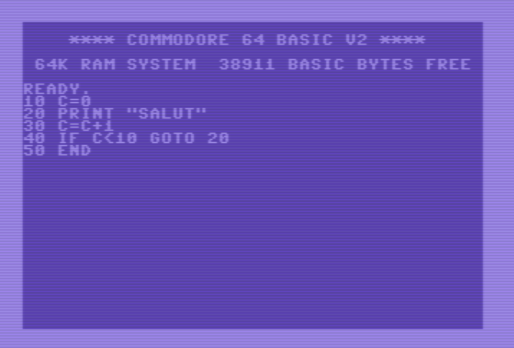
1.1.2 La machine universelle de Turing

Slide 14
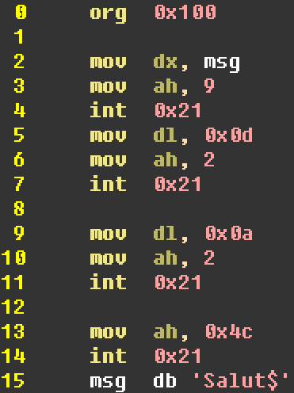
1.1.2 La machine universelle de Turing
C++
Assembleur (8086)
Lisp
Python

Slide 15
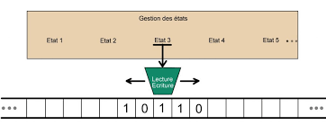
1.1.2 La machine universelle de Turing
Dans une machine universelle de Turing nous retrouvons, de façon abstraite, toutes les composantes d’un ordinateur moderne.
Identifiez :
- l’entrée ;
- la sortie :
- la mémoire ;
- le programme ;
- le processeur (unité logique) ;

Slide 16
1.1.3 Et le problème de Hilbert ?
« Pour un problème (P), peut-on trouver une méthode par laquelle, au moyen d'un nombre fini d'opérations, on pourra déterminier si P est résoluble ? »
Turing démontre qu’il existe une catégorie de problèmes que nous ne pouvons résoudre, même par une machine universelle.
Par exemple, nous ne pouvons pas créer un programme qui va déterminer si un programme quelconque va arriver à une solution et arrêter.

Slide 17
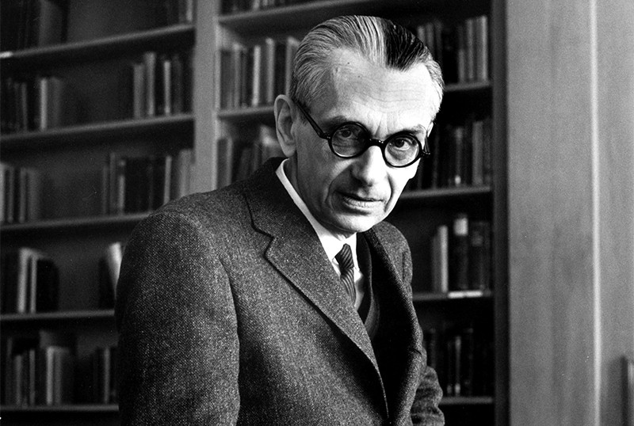
1.1.3 Et le problème de Hilbert ?
Si notre cerveau est une machine de Turing, les limitations des machines de Turing sont aussi les limitations de notre cerveau.
Notre cerveau est-il une machine de Turing ?

Slide 18
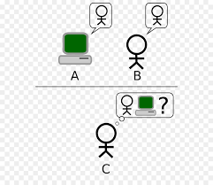
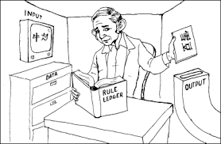
1.2 Qu’est-ce que l’intelligence artificielle ?
1.2.1 Est-ce qu’une machine peut penser ? (Le test de Turing)
Pour répondre concrètement à cette question il imagine un jeu. Le jeu de l’imitation.

Slide 20
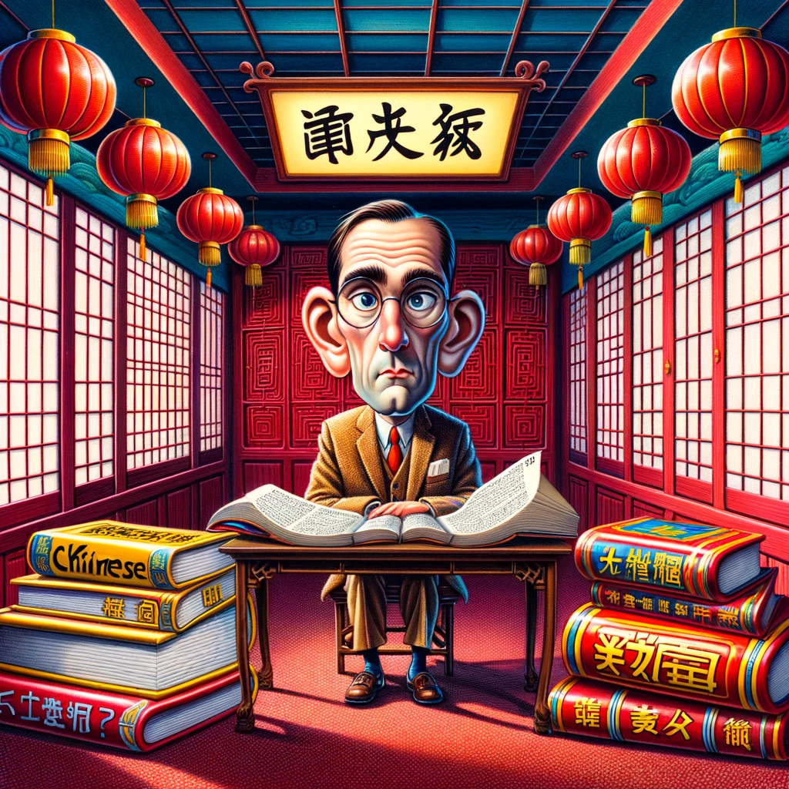
Critique de Turing :
La chambre chinoise de John Searle

Slide 21
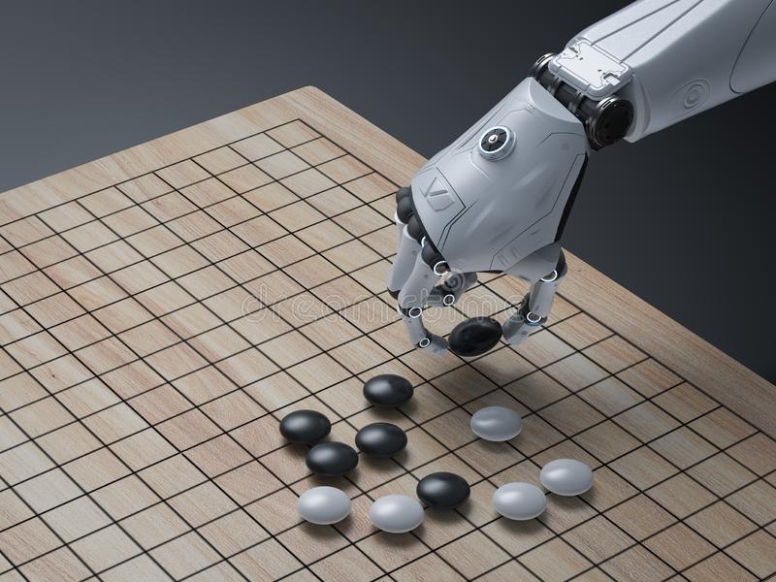
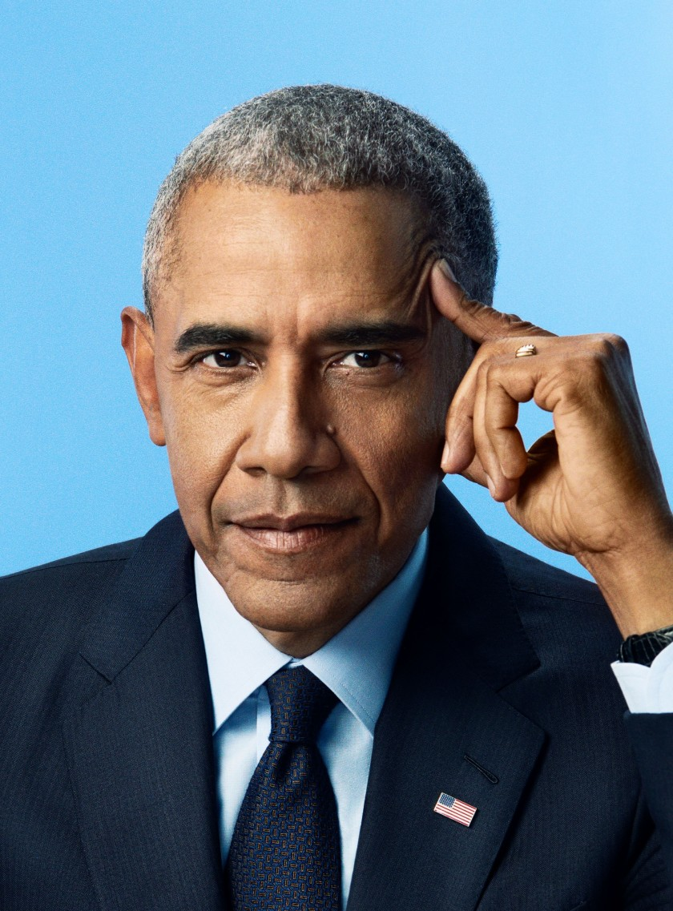
1.2 Qu’est-ce que l’intelligence artificielle ?
1.2.2 Distinction entre intelligence et rationalité
Intelligence : « capacité à réaliser des buts dans une variété large d’environnements » (Legg et Hutter, 2007, p.12)
Rationalité : réfléchir sur les buts
Définition forte de l’IA : reproduire les capacités du cerveau humain (Turing, 1950).
Définition faible de l’IA : être capable de résoudre des problèmes.

Slide 22
1.2 Qu’est-ce que l’intelligence artificielle ?
Les machines qui apprennent
« En essayant d’imiter l’esprit humain adulte, il va nous falloir beaucoup réfléchir au processus qui l’a amené à l’état où il il se trouve. Nous pouvons en signaler trois composantes :
a) l’état initial de l’esprit, disons la naissance ;
b) l’éducation à laquelle il a été soumis ;
c) d’autres expériences, que l’on ne peut pas décrire comme éducative, auxquelles il a été soumis.
Au lieu de produire un programme qui simule l’esprit de l’adulte, pourquoi ne pas essayer plutôt d’en produire un qui simule celui de l’enfant ? S’il était alors soumis à une éducation appropriée, on aboutirait à un cerveau humain. »
(Turing, Les ordinateurs et l’intelligence, 1950, p.168)

Slide 23
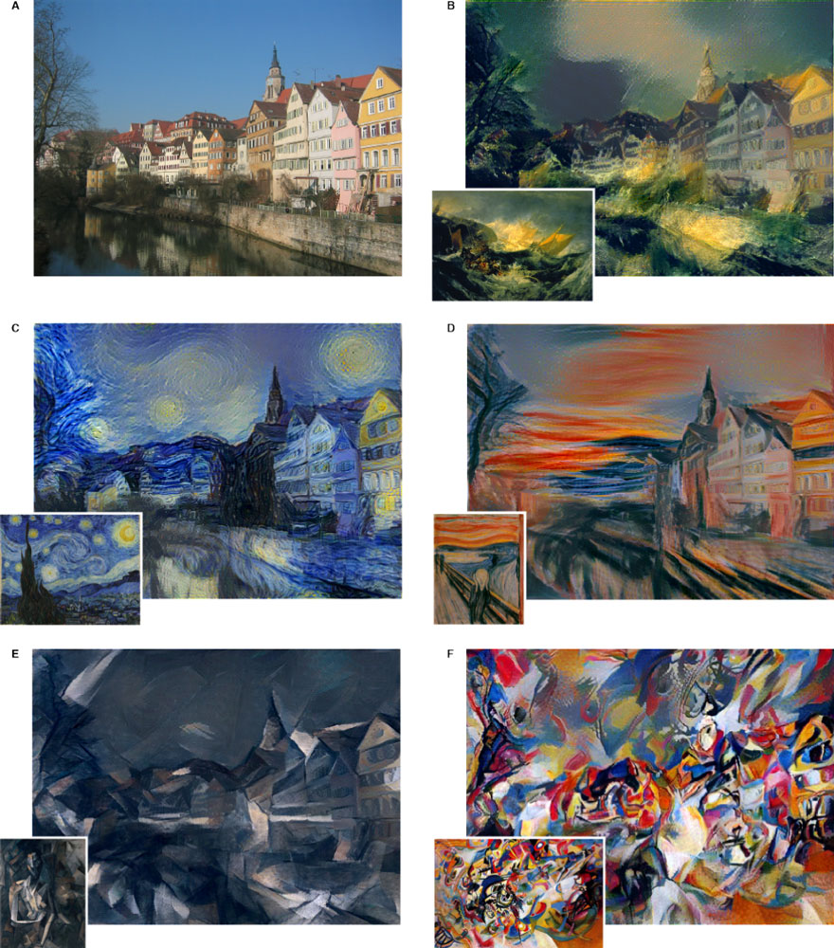
1.2 Qu’est-ce que l’intelligence artificielle ?
1.2.4 Différents usages de l’intelligence artificielle.
Prédiction
Ex : prédire l'intérêt d'un utilisateur face à un contenu
Détection
Ex : détecter un visage
Identification
Ex : identifier une personne sur une image
Planification et prise de décision
Ex : choisir un service ou un trajet
Génération de contenu
Ex : générer une œuvre d'art

Slide 24
1.2 Qu’est-ce que l’intelligence artificielle ?
1.2.4 Les grandes catégories d’algorithmes d’IA
Machine learning – ML
Apprentissage supervisé : humain évaluer la performance du modèle
Apprentissage non supervisé : a pour but de découvrir des paternes
dans des data non étiquetées.
Renforcement Learning – RL (maximise les récompenses de l'environnement)
Apprentissage à renforcement inverse. (Inverse renforcement learning IRL)
Ne spécifie pas la fonction de récompense.
L'agent est présenté avec un ensemble de data ou
d'exemples et est orienté sur le problème d'extraire une fonction de
récompense à partir d'un comportement optimal donné. (Ng et Russell 2000, 1)

Slide 25
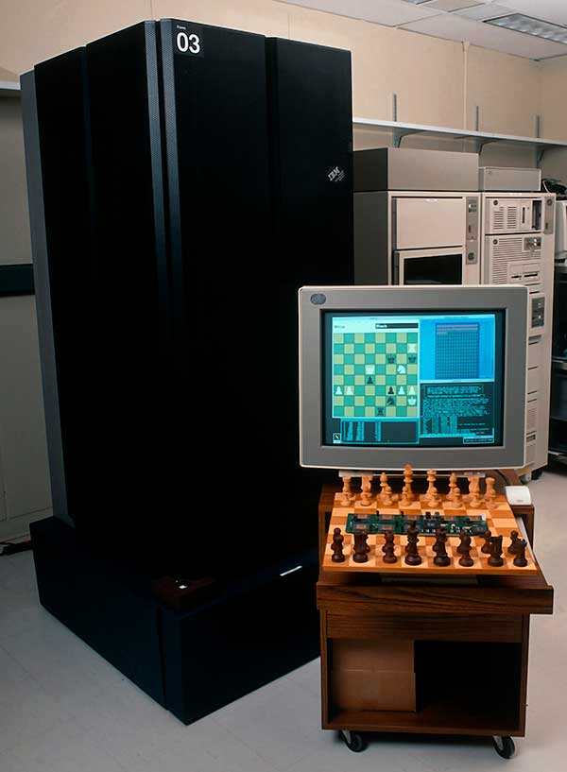
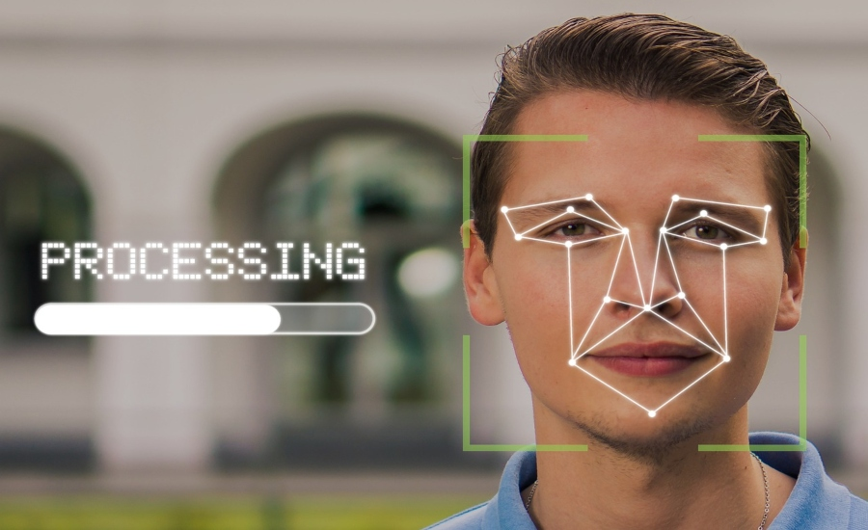
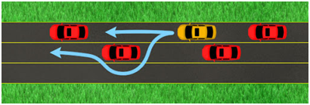
1.2 Qu’est-ce que l’intelligence artificielle ?
1.2.4 Les grandes catégories d’algorithmes d’IA
- Symbolique (ou traditionnelle)
- Apprentissage supervisé (ML)
- Apprentissage non-supervisé (ML)
- Apprentissage par renforcement (RL)
- Apprentissage par renforcement inverse (IRL)

